Slide 1
Профсоюзная политика в области безопасности и охраны труда в Республике Казахстан г. Ереван 3-4 июня 2015 год
Во время этого доклада может возникнуть дискуссия с предложениями конкретных действий. Используйте PowerPoint для записи предложений по ходу обсуждения:
Во время демонстрации
щелкните правой кнопкой мыши
Выберите Записная книжка
Выберите вкладку Действия
Вводите замечания по мере поступления
Нажмите кнопку ОК по завершении доклада
В результате в конец презентации автоматически будет добавлен слайд Действия со списком внесенных предложений.

Slide 2


МЕЖДУНАРОДНЫЕ ТРУДОВЫЕ СТАНДАРТЫ
Конвенции МОТ в сфере БиОТ ратифицированные Республикой Казахстан:
№148 «О производственной среде»;
№155 «О безопасности и гигиене труда»;
№ 167 «О безопасности и гигиене труда в строительстве»:
№162 «Об охране труда при использовании асбеста».
№ 187 «Об основах, содействующих безопасности и гигиене труда»

Slide 3
Благодаря Федерации профсоюзов Казахстаном ратифицированы Конвенции № 26 «О создании процедуры установления минимальной заработной платы» и № 95 «Об охране заработной платы» и в октябре т.г. ратифицирована Конвенция МОТ N 187 "Об основах, содействующих безопасности и гигиене труда".
Проводится работа по подготовке к ратификации Конвенции МОТ № 161 «О службах гигиены труда», что позволит учитывать при аттестации производственных объектов не только травмоопасные рабочие места, но и эргономику производственных процессов (напряженность, монотонность труда и т.д.)

Slide 4
ЗАКОН РК «О ПРОФЕССИОНАЛЬНЫХ СОЮЗАХ»
(27.06.2014 г.)
Участие в разработке нормативных правовых актов, затрагивающих трудовые и социальные права и интересы граждан и др.
Обязательность исполнения Генерального, отраслевых и региональных соглашений, коллективных договоров
Расширение полномочий и четкое разграничение функций комиссий по социальному партнерству по уровням регулирования трудовых отношений
Закрепление за профсоюзами приоритетного права на представительство интересов работников и ведение переговоров

Slide 5
ГЕНЕРАЛЬНОЕ СОГЛАШЕНИЕ НА 2015-2017 ГОДЫ
КЛЮЧЕВЫЕ МОМЕНТЫ
ОТЛИЧИЕМ ОТ ПРЕДЫДУЩЕГО Генерального соглашения является ОБЯЗАТЕЛЬНОСТЬ ИСПОЛНЕНИЯ (пп. 4 раздела 6. Развитие социального партнерства и социальная ответственность)
НОВОЕ - УЧАСТИЕ РЕСПУБЛИКАНСКИХ ОБЪЕДИНЕНИЙ ПРОФЕССИОНАЛЬНЫХ СОЮЗОВ в разработке и рассмотрении законопроектов в области социально-трудовых отношений
НОВОЕ - КОНСУЛЬТАЦИИ по установлению минимального размера заработной платы на предстоящий финансовый год и разработке согласованных предложений по основным принципам системы оплаты труда в отраслях экономики
НОВОЕ - ОТВЕТСТВЕННОСТЬ за невыполнение или нарушение обязательства по коллективному договору, соглашению (республиканское, отраслевое, региональное) – влечет штраф, в размере трехсот месячных расчетных показателей. (п. 3 ст. 97 КоАП)

Slide 6
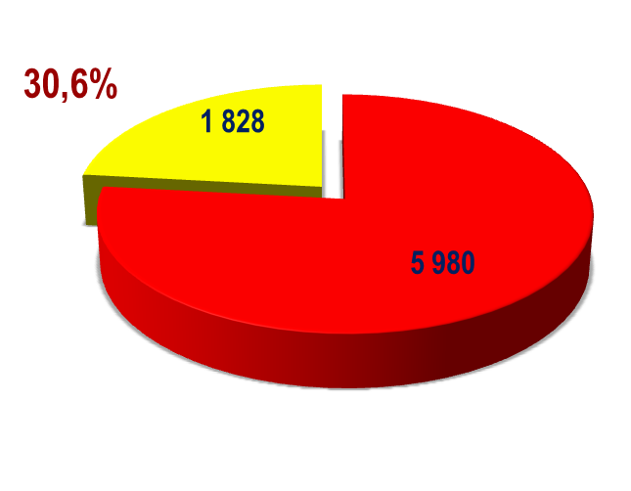
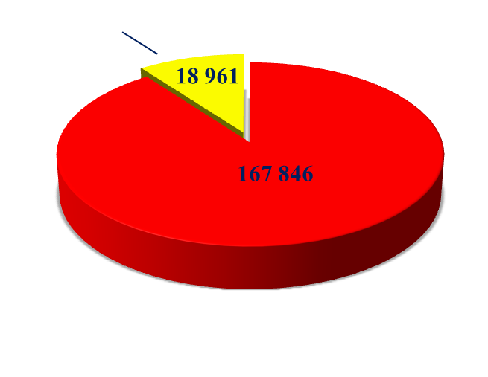
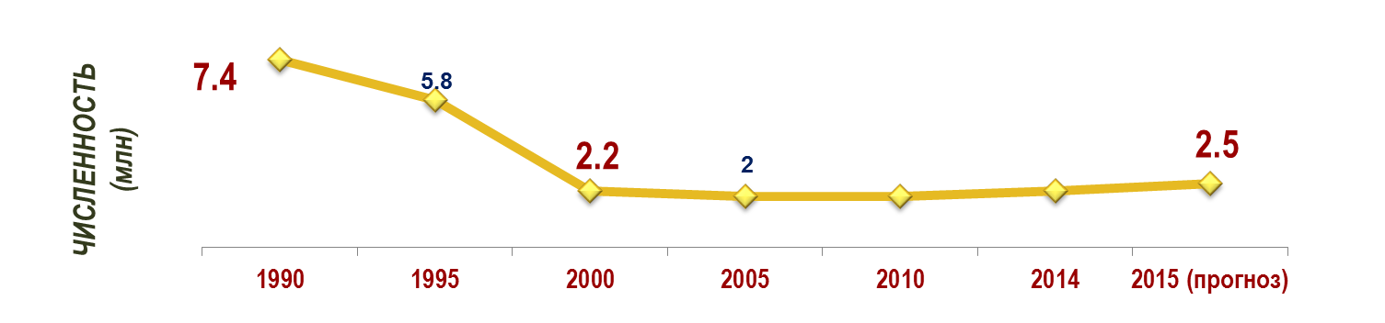
СТАТИСТИКА ПРОФСОЮЗНОГО ЧЛЕНСТВА
текущее состояние
2.1
2.2
КОЛИЧЕСТВО ПРЕДПРИЯТИЙ
(единиц)
НАЕМНЫХ РАБОТНИКОВ
(млн. человек)
11,3%
Первичные профорганизации

Slide 7
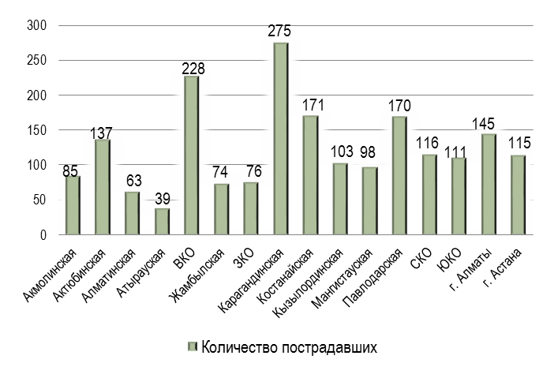
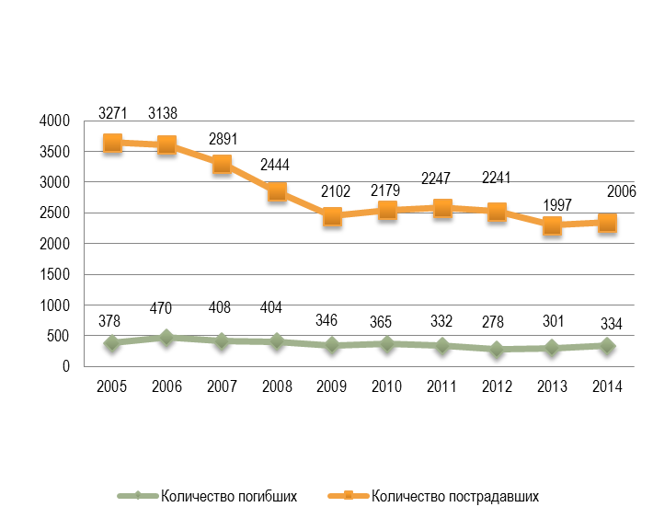
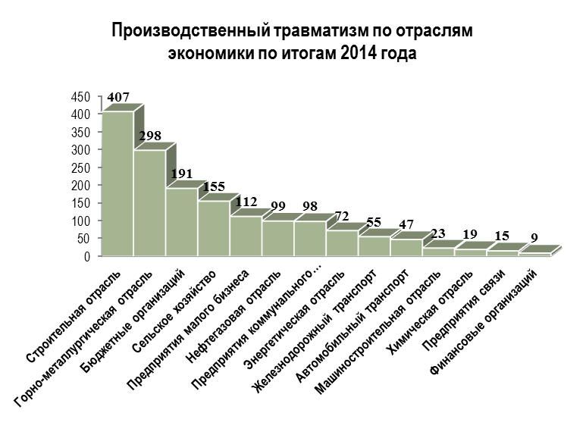
ДИНАМИКА ПРОИЗВОДСТВЕННОГО ТРАВМАТИЗМА
по вине работодателя (вина работодателя – 100%, вина работника 0%) погибло 178 чел.
по вине работодателя (вина работодателя 55-95%, вина работника 45-100%) погибло 68 чел.
с одинаковой вины сторон (работодателя 50%, вина работника 50%) погибло 51 чел.
по вине работника (вина работодателя 10-45%, вина работника 55-95%) погибло 37 чел.

Slide 8
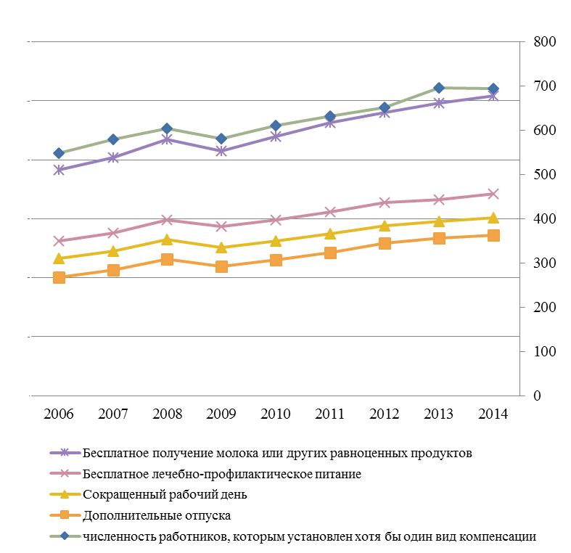
ЭКОНОМИЧЕСКИЕ ПОТЕРИ РАБОТОДАТЕЛЕЙ
На льготы и компенсации за работу во вредных и других неблагоприятных условиях труда в 2014 году было затрачено 520 млн. $, что на 11 % больше, чем в предыдущем году (в 2012г. – 18,2%, в 2011г. – на 33,3%; в 2010г. – на 45,55%; в 2009г. – на 57,7%).
млн. долларов
тыс. чел.

Slide 9

ПРИЧИНЫ НЕУДОВЛЕТВОРИТЕЛЬНОГО СОСТОЯНИЯ ОХРАНЫ ТРУДА
Основные и устранимые причины:
отсутствие на предприятии четкой политики в области охраны и гигиены труда, соответствующей организационной структуры и механизма сотрудничества между работниками и работодателями;
отсутствие системы управления мероприятиями в области охраны и гигиены труда;
низкая культура охраны труда;
недостаточный уровень осознания проблемы, слабая осведомленность относительно имеющегося опыта в решении данных проблем, отсутствие центров технической информации;
отсутствие правоприменительной и консультативной практики, трехстороннего сотрудничества или низкая эффективность проводимой политики и механизмов ее реализации;
отсутствие или недостаточная развитость медицинских служб, занимающихся охраной здоровья трудящихся;
отсутствие научных исследований и соответствующих статистических данных, необходимых для определения первоочередных задач;
отсутствие эффективной системы подготовки и обучения на всех уровнях.

Slide 10
ПРЕДЛОЖЕНИЯ ФПРК ПО УСИЛЕНИЮ РОЛИ ОБЩЕСТВЕННЫХ
ИНСПЕКТОРОВ ТРУДА
Ввести понятие технической инспекции труда – представителя профсоюза, осуществляющего контроль за соблюдением законодательства в области безопасности и охраны труда.
При приемке в эксплуатацию объекта производственного назначения предусмотреть обязательное участие наряду с государственным инспектором труда, технического инспектора профсоюза или общественного инспектора по охране труда;
Наряду с правами общественных инспекторов по охране труда определить права технических инспекторов профсоюза. Предусмотреть право технического инспектора профсоюза вносить по итогам проверки на имя должностных лиц предписания об устранении выявленных нарушений и составлять протоколы об административных правонарушениях.
В РАМКАХ КоАП РК:
Включить в состав должностных лиц, имеющих право составлять протоколы об административных правонарушениях - технической инспекции профсоюзов.

Slide 11
ЦЕЛИ ПО УСИЛЕНИЮ РОЛИ ОБЩЕСТВЕННЫХ ИНСПЕКТОРОВ
Предупреждение несчастных случаев и профессиональных заболеваний;
Снижение рисков несчастных случаев на производстве и профессиональных заболеваний;
Повышение качества рабочих мест и условий безопасности труда;
Снижение смертельных случаев на производстве;
Увеличение продолжительности жизни и улучшение здоровья работающего населения.

Slide 12



ПРОВОДИМАЯ РАБОТА ПО УЛУЧШЕНИЮ УСЛОВИЙ БЕЗОПАСНОСТИ И ОХРАНЫ ТРУДА
В текущем году введены в действие:
новый Кодекс «Об административных правонарушениях» Республики Казахстан
новый Уголовный кодекс
Республики Казахстан
Внесены изменения в Трудовой кодекс и Закон «О государственном контроле и надзоре» Республики Казахстан

Slide 13
Социальное партнерство в области охраны труда в организации - распределение ролей в управлении охраной труда
Роль комитетов по охране труда в социальном партнерстве
пример АО «АрселорМиттал Темиртау»,
АО «Ульбинский металлургический завод»

Slide 14
На Донском горно-обогатительном комбинате г. Хромтау Актюбинской области усилена роль общественных инспекторов по охране труда через коллективный договор.
Общественные инспектора по охране труда выдают лист уведомления или сигнальный лист в зависимости от выявленных нарушений, обязательные для выполнения.
При выявлении нарушения общественных инспекторов поощряют в размере 2 МРП за каждое нарушение или 21,4 $.

Slide 15
ТОО «КАЗЦИНК» ПРОГРАММА «БЕЗОПАСНОСТЬ ПЕРСОНАЛА» СИСТЕМА 5П
СИСТЕМА 5П
Пункт 1 – проверьте свою готовность к работе
Пункт 4 – проверьте правильность выполнения работы
Пункт 5 – примите меры по устранению отклонений и к повышению уровня безопасности
Пункт 2 – проверьте состояние подходов к рабочему месту
Пункт 3 – проверьте состояние рабочего места

Slide 16
Коллективный договор
Реальная возможность участвовать в управлении организацией
Ставить и решать вопросы дополнительной социальной защиты работников организации на системной и долгосрочной основе
Законно требовать выполнения обязательств, принятых на себя работодателем
СЛАЙД 11

Slide 17

АО «АКТЮБИНСКИЙ ЗАВОД ХРОМОВЫХ СОЕДИНЕНИЙ» СИСТЕМА УПРАВЛЕНИЯ ОХРАНОЙ ТРУДА (СУОТ)
В СУОТ РЕАЛИЗУЮТСЯ ПОДХОДЫ, ОБЕСПЕЧИВАЮЩИЕ:
ЭФФЕКТИВНУЮ И СОГЛАСОВАННУЮ РЕАЛИЗАЦИЮ МЕР ПРОФИЛАКТИКИ И ЗАЩИТЫ
РАЗРАБОТКУ ЦЕЛЕСОБРАЗНОЙ ПОЛИТИКИ
ПРИНЯТИЕ ОБЯЗАТЕЛЬСТВ
УЧЕТ ЭЛЕМЕНТОВ ВСЕХ РАБОЧИХ МЕСТ ПРИ ОЦЕНКЕ ОПАСНОСТЕЙ И РИСКОВ
УЧАСТИЕ В ПРОЦЕССЕ КАК РУКОВОДСТВА, ТАК И СОТРУДНИКОВ В СООТВЕТСВИИ С ИХ УРОВНЕМ ОТВЕТСТВЕННОСТИ

Slide 18
Республиканский конкурс «Сенім»
Лучшая служба охраны труда
Номинации
Лучший инженер по охране
труда
Лучший общественный инспектор по охране труда

Slide 19


ПРОВОДИМАЯ РАБОТА ПО УЛУЧШЕНИЮ УСЛОВИЙ БЕЗОПАСНОСТИ И ОХРАНЫ ТРУДА
международные стандарты по охране труда в республике внедрили
1450 предприятий.
за последние 5 лет в республике проведена аттестация по условиям труда более 12000 производственных объектов.

Slide 20
НОВЫЕ СТИМУЛЫ ДЛЯ РАБОТОДАТЕЛЕЙ: СНИЖЕНИЕ НАГРУЗКИ
ОБЯЗАТЕЛЬНЫЕ ПРОФЕССИОНАЛЬНОЕ ПЕНСИОННЫЕ ВЗНОСЫ
Работодатели освобождаются от уплаты обязательных профессиональных пенсионных взносов, в случае устранения вредных и опасных условий труда, подтвержденных аттестацией производственных объектов;
По данным НБ РК по состоянию на 1 марта 2015 года работодателями перечислены обязательные профессиональные пенсионные взносы в размере 32,6 млрд. тенге в счет 338,2 тыс. работников.
ПРИНЯТЫ ИЗМЕНЕНИЯ В ЗАКОН «ОБ ОБЯЗАТЕЛЬНОМ СТРАХОВАНИИ РАБОТНИКА ОТ НЕСЧАСТНЫХ СЛУЧАЕВ ПРИ ИСПОЛНЕНИИ ИМ ТРУДОВЫХ ОБЯЗАННОСТЕЙ»
Оптимизация страховых выплат;
Исключение из системы обязательного страхования работников от несчастных случаев выплат в части утраченного заработка и единовременных выплат, вызванных повреждением здоровья лицам, с утратой трудоспособности от 5 до 29% с передачей их работодателю;
Введение единообразия индексации сумм выплачиваемых в счет возмещения вреда.

Slide 21
КОМПЛЕКСНЫЙ ПЛАН ПО ОБЕСПЕЧЕНИЮ БЕЗОПАСНОСТИ И ОХРАНЫ ТРУДА
  План направлен на:
  создание системы нормативных актов, гармонизированных с лучшими мировыми практиками, направленных на внедрение системы управления и оценки профессиональными рисками;
  совершенствование системы оценки условий труда (аттестация рабочих мест), как основы системы управления профессиональными рисками
  развитие научной инфраструктуры в области охраны труда, отвечающей современным требованиям и внедрение результатов научно-исследовательских работ в области безопасности и охраны труда;
  формирование эффективной системы страхования работников от несчастных случаев, основанной на экономической заинтересованности работодателей в постоянном улучшении условий труда работников;
  совершенствование государственной и ведомственной системы статистической отчетности и учета несчастных случаев и профзаболеваний;
  формирование эффективной системы медико-профилактического обслуживания работников;
  повышение эффективности государственного, внутреннего и общественного контроля за соблюдением законодательства о безопасности и охране труда;

Slide 22
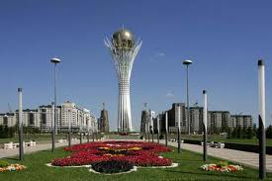
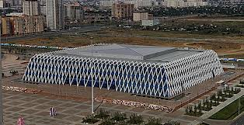
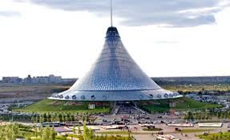
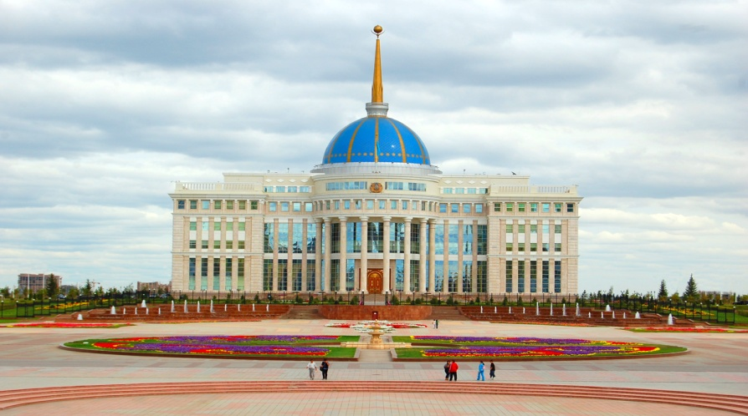
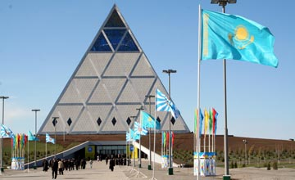

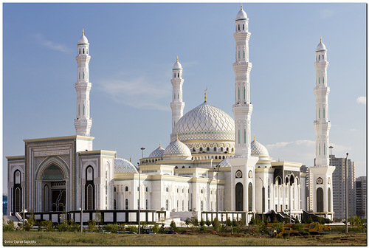
А С Т А Н А

Slide 23
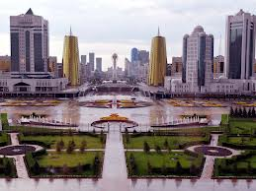
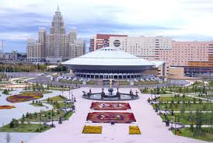

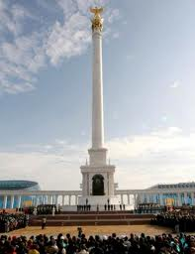
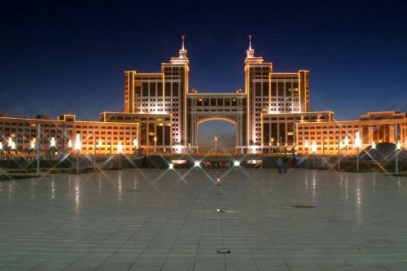
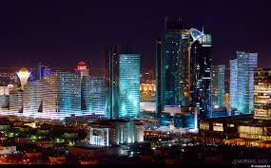
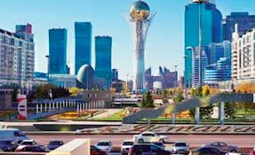
А С Т А Н А

